Slide 1

Шаблон проектирования
“Прототип”

Slide 2
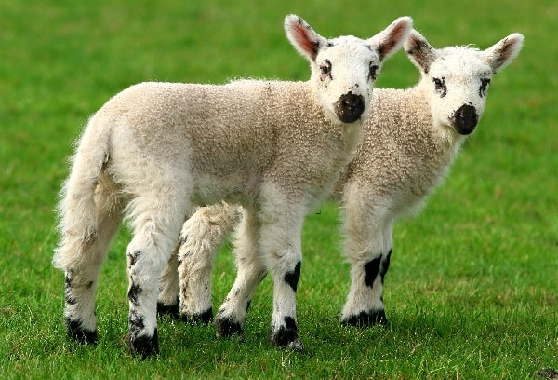
Прототипы:
Альтернатива конструкторам для объектов
Новые объекты создаются через копирование (клонирование) прототипа

Slide 3

Реализация прототипа
Легко реализуется в языках с динамической типизацией
В языках со строгой типизацией возвращается интерфейс или фабрика

Slide 4

Поиск методов или полей
Используется делегирование для поиска подходящего объекта с реализацией метода или хранения данных

Slide 5

Языки с прототипной моделью
ECMAScript (в т.ч. Javascript)
Lua
Python (с prototype.py)
R (с пакетом proto)

Slide 6
Пример кода на JavaScript
function Person(first, last, age, eyecolor) {
this.firstName = first;
this.lastName = last;
this.age = age;
this.eyeColor = eyecolor;
}
var myFather = new Person("John", "Doe", 50, "blue");
myFather.nationality = "English";
Try it Yourself »

Slide 7
Прототип на Python
class Point: __slots__ = ("x", "y") def __init__(self, x, y): self.x = x self.y = y
point = make_object(Point, 5, 10) point2 = copy.deepcopy(point)

